Slide 1

Tổng Quan về giao tác
Nhóm 1

Slide 2
Các thành viên trong nhóm
Lê Ngọc Hưng (NT)
Nguyễn Tuấn Chiến
Trần Đức Quang
Ninh Thị Ánh Ngọc
Vũ Sơn
Nguyễn Lâm
Phạm Như Quỳnh
Nguyễn Duy Đức
Nguyễn Nhân Hoàng Anh

Slide 3
Nội Dung
TỔNG QUAN
KHÁI NIỆM GIAO TÁC VÀ ĐỊNH NGHĨA HÌNH THỨC GIAO TÁC
CÁC TÍNH CHẤT CỦA GIAO TÁC
PHÂN LOẠI GIAO TÁC

Slide 4
Tổng quan
Cho đến thời điểm hiện tại, đơn vị truy xuất cơ bản là câu truy vấn.
Tình huống: Hai câu truy vấn cùng truy cập một mục dữ liệu, hoặc tình huống hệ thống gặp sự cố phải ngừng hoạt động trong khi đang thực hiện câu truy vấn.
=> Điểm mấu chốt ở đây là hoàn toàn không có khái niệm về "thực thi nhất quán" hoặc là "tính toán
đáng tin cậy" đi kèm với truy vấn .
Khái niệm giao tác được hình thành sử dụng trong lĩnh vực CSDL như một đơn vị tính toán nhất quán và tin cậy được.

Slide 5
Tổng quan
Phân biệt giữa nhất quán CSDL (database consistency) và nhất quán giao tác (transaction consistency).
Một CSDL ở trong một trạng thái nhất quán (consistent state) nếu nó tuân theo các ràng buộc toàn vẹn, và chúng ta luôn phải đảm báo rằng CSDL không bao giờ chuyển sang trạng thái không nhất quán. CSDL có thể không nhất quán trong quá trình thực hiện giao tác.
=> điều quan trọng nhất là CSDL phải trở về trạng thái nhất quán khi quan hệ giao tác chấm dứt.
Ngược lại, tính nhất quán giao tác muốn nói đến hành động của các giao tác đồng thời

Slide 6
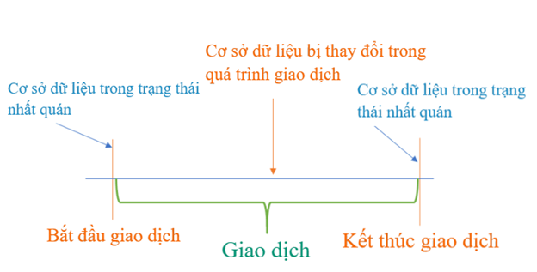
TỔNG QUAN
Mô hình giao dịch

Slide 7
TỔNG QUAN
Độ tin cậy (reliability) muốn nói đến khả năng tự thích ứng của một hệ thống đối với các sự cố và khả năng phục hồi từ những sự cố này. Một hệ thống tin cậysẽ tự thích ứng với sự cố hệ thống và có thể tự cung cấp các dịch vụ ngay cả khi có sự cố.
Một hệ quản trị CSDL khả hồi phục là hệ quản trị CSDL có thể chuyển sang trạng thái nhất quán (bằng cách quay trở lại trạng thái nhất quán trước đó hoặc chuyển sang một trạng thái nhất quán mới khi gặp sự cố )

Slide 8
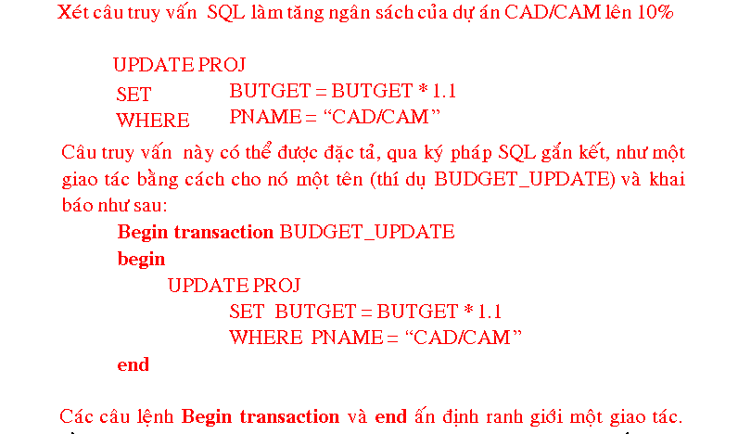
Giao TÁC
Giao tác ( Transaction ) là một đơn vị xử lý logic trong DBMS bao gồm một hoặc nhiều thao tác truy cập cơ sở dữ liệu. Tất cả các loại thao tác truy cập cơ sở dữ liệu nằm giữa các câu lệnh đầu và cuối là một giao dịch logic. Chỉ khi cơ sở dữ liệu được đảm bảo lưu trữ hoàn tất, trạng thái mới được thay đổi và sẽ lưu trữ lại tất cả những gì đã thay đổi trong cơ sở dữ liệu

Slide 9
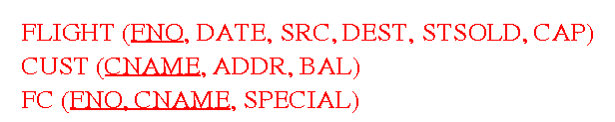
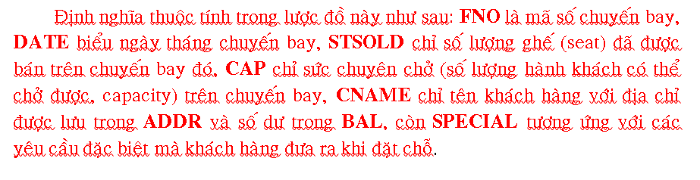
Giao TÁC
Trong phần thảo luận về giao tác chúng ta sẽ sử dụng ví dụ về 1 hệ thống đặt chỗ máy bay

Slide 10
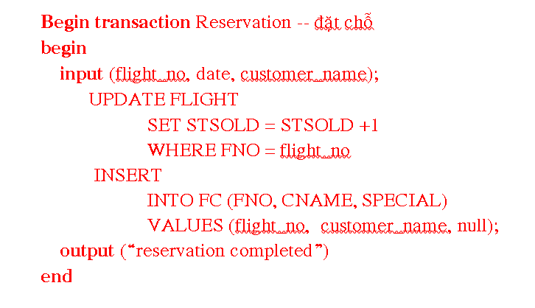
Giao TÁC
Phiên bản đơn giản hóa của một ứng dụng đặt chỗ được truy xuất CSDL được đặc tả bằng SQL sau:

Slide 11
Giao tác
Tình huống kết thúc giao tác
Một giao tác luôn luôn phải kết thúc ngay cả khi có sảy ra sự cố. Nếu giao tác nó có thể hoàn tất thành công tác vụ của nó, chúng ta nói rằng giao tác có ủy thác (commit). Ngược lại nếu một giao tác phải ngừng lại khi chưa hoàn tất công việc, chúng ta nói rằng nó bị hủy bỏ (abort). Một giao tác phải tự hủy bỏ vì có một điều kiện làm cho nó không hoàn tất được công việc, ngoài ta thì hệ quản trị CSDL có thể hủy bỏ thao tác.
Vai trò quan trọng ủy thác biểu hiện ở hai mặt
Thứ nhất lện ủy thác báo cho hệ quản trị CSDL biết rằng tác dụng của giao tác đó bây giờ cần được phản ánh vào CSDL, qua đó làm cho các giao tác đang truy xuất các mục dữ liệu có thể thấy được chúng.
Thứ hai điểm mà giao tác ủy thác là 1 điểm không đường về "không đường về"
=> Kết quả của giao tác ủy thác bây giờ được lưu cố định vào CSDL và không thể phục hồi được.

Slide 12
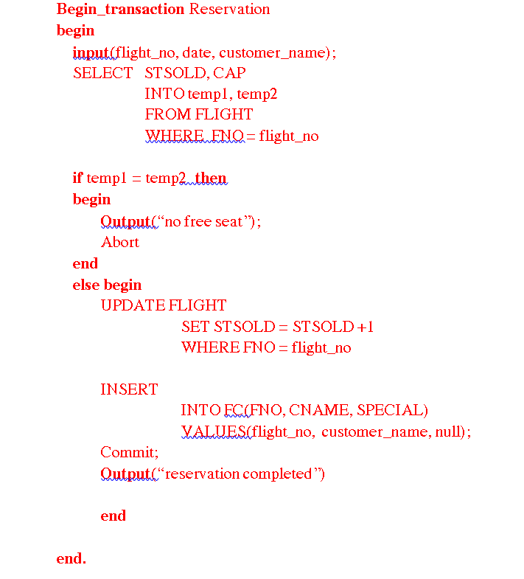
Giao tác
Như ví dụ ban đầu chúng ta chưa hề xét đến trường hợp không còn chỗ trống trên chuyến bay.
=> Giao tác được viết lại như sau:

Slide 13
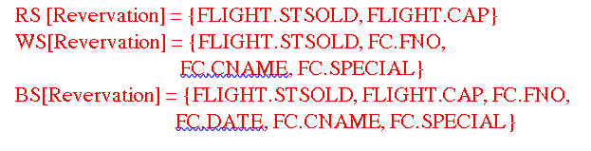
Giao Tác
Đặc trưng hóa các giao tác
Các giao tác đều đọc ghi một số dữ liệu, điều nhày làm nên cơ sở nhận biết một thao tác. Các mục dữ liệu được giao tác đọc nên tập đọc là RS (read set) , tương tự với tập ghi là WS (write set), chú ý là tập đọc và ghi không nhất thiết phải tách biệt , cuối cùng hợp của tập đọc và tập ghi của giao tác là BS (base set) nghĩa là
Ví dụ:

Slide 14



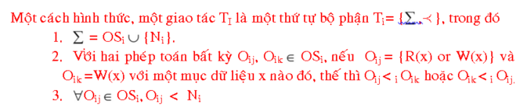
Giao Tác
Hình thức hóa khái niệm giao tác
Phép toán Oj của thao tác Ti khi hoạt tác trên CSDL x là
Các phép toán được giả thiết là nguyên tử (nghĩa là mỗi phép toán được thực thi như một đơn vị không thể chia nhỏ hơn được nữa)
Kí hiệu: OSi là tập hợp tất cả các phép toán trong Ti , Ni biểu thị tình huống của Ti trong đó

Slide 15
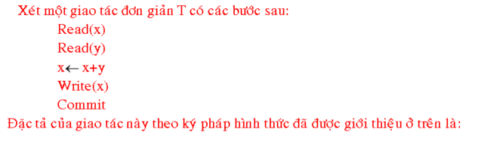
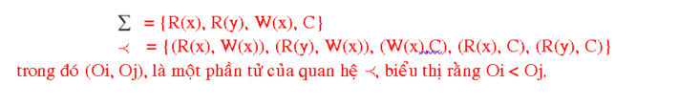
Giao Tác
Một giao tác T có các bước sau:

Slide 16
Các tính chất của giao tác
Giao tác đảm bảo 4 thuộc tính ACID :
Tính Nguyên tử (Atomicity): Một giao dịch là một đơn vị hoạt động độc lập. Một là thực thi nó hoàn toàn và hai là không thực thi nó
Tính Nhất quán (Consistency): Khi giao dịch được thực hiện, nó sẽ chuyển từ trạng thái này sang trạng thái khác
=> Trong định nghĩa dưới đây, dữ liệu rác ( dirty data) muốn nói đến những giá trị dữ liệu đã được cập nhật bởi một giao tác trước khi nó ủy thác => 3 mức độ định nghĩa sau.

Slide 17
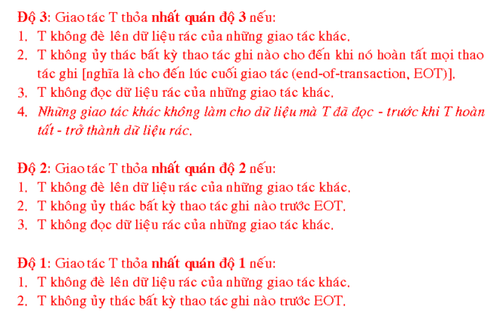
Các tính chất của giao tác

Slide 18
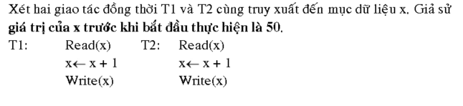
Các tính chất của giao tác
Giao tác đảm bảo 4 thuộc tính ACID :
Tính Độc lập (Isolation): Giao dịch này phải được thực hiện biệt lập với các giao dịch khác. Trong quá trình thực hiện giao dịch đó đồng thời, các kết quả của giao dịch trung gian từ các giao dịch đồng thời được thực hiện sẽ không tác động tới nhau

Slide 19
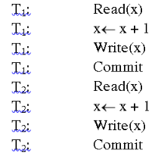
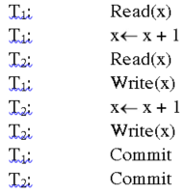
Các tính chất của giao tác
Giao tác đảm bảo 4 thuộc tính ACID :
Dãy thực thi các hành động
Tính Bền vững (Durability): Sau khi hoàn tất thành công một giao dịch, các thay đổi trong cơ sở dữ liệu sẽ vẫn tồn tại. Ngay cả trong trường hợp hệ thống bị lỗi

Slide 20
Các loại giao tác
Giao tác phẳng:
Giao tác phẳng có một khởi điểm duy nhất (Begin_transection) và một điểm kết thúc duy nhất (End_tránection). Tất cả các thí dụ của chúng ta đang xem xét . Phần lớn các nghiên cứu về quản lí giao tác trong CSDL đều tập trung vào giao tác phẳng.
Giao tác lồng:
Đây là một mô hình giao tác cho phép một giao tác chứa các giao tác khác với điểm bắt đầu và ủy thác riêng của chúng. Những giao tác như thế được gọi là giao tác lồng, những giao tác đặt trong giao tác thường được gọi là giao tác con.

Slide 21
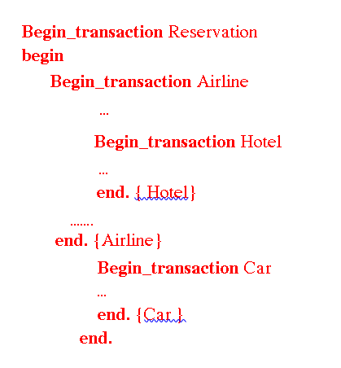
Các loại giao tác
Giao tác lồng:

Slide 22
Các trạng thái của một giao tác
+ Trạng thái hoạt động (Active) : Các thao tác trong kiểu giao dịch này sẽ bắt đầu thực hiện lên cơ sở dữ liệu bao gồm các thao tác đọc (read) hoặc ghi (write)
+ Trạng thái lưu trữ hoàn tất một phần (Partially Committed) : Giao dịch sau khi kết thúc các thao tác cuối cùng nhưng chưa hoàn tất lưu trữ. Do đó, trạng thái lỗi giao dịch vẫn có thể xảy ra trong trạng thái này.
+ Trạng thái lưu trữ hoàn tất (Committed) : Khi giao dịch đã hoàn tất các thao tác được thực hiện thành công và tất cả các thay đổi của thao tác trong giao dịch đã được ghi vào cơ sở dữ liệu vĩnh viễn.
+ Trạng thái lỗi (Failed) : Một giao dịch được coi là không thành công khi bất kỳ một trong các lần kiểm tra không thành công hoặc nếu giao dịch bị hủy bỏ khi nó đang ở trạng thái đang hoạt động.
+ Trạng thái hủy bỏ (Terminated) : Các giao dịch sẽ bị loại bỏ khỏi hệ thống và không được khởi động lại.

Slide 23
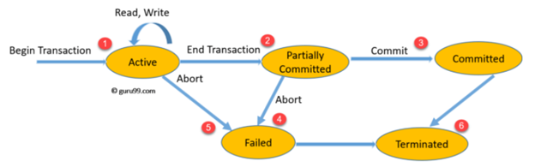
Các trạng thái của một giao tác
Biểu đồ trạng thái giao dịch

Slide 24
Mục đích Giao tác
Mục đích của giao tác:
+ Cung cấp những đơn vị công việc cho phép hồi phục từ trạng thái lỗi và giữ cho cơ sở dữ liệu giữ được sự nhất quán ngay cả khi lỗi hệ thống (trường hợp bộ xử lý dừng một phần hoặc hoàn toàn khiến cho những thao tác còn lại trong cơ sở dữ liệu không được hoàn thành và ở trạng thái không rõ ràng)
+ Cung cấp tính độc lập khi các phần mềm cùng truy cập cơ sở dữ liệu đồng thời, tránh xảy ra xung đột .

Slide 25

THANKS FOR YOUR ATTENTION

